Slide 1
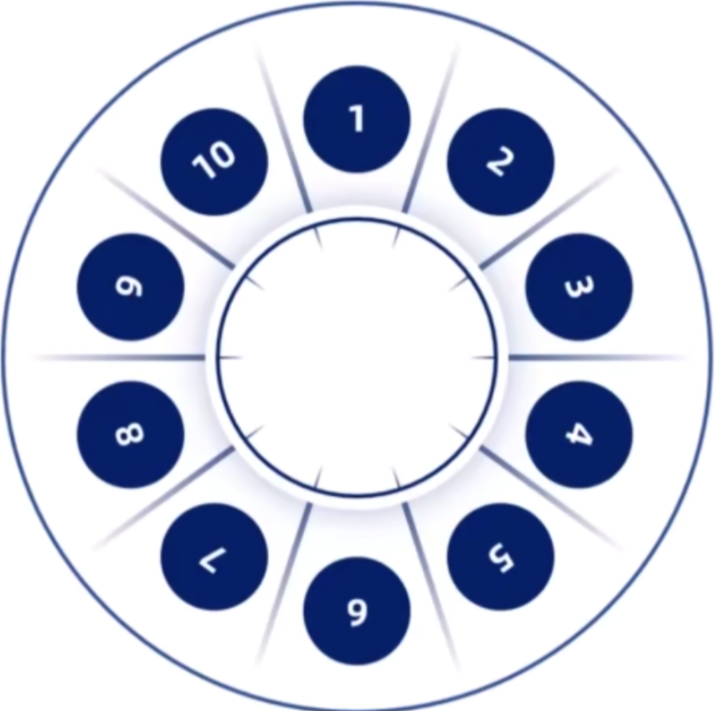

抽奖游戏
兑换表
1=方便面
2=饼干
3=棒棒糖
4=水果
5=同学合照
6=试卷一张
7=免罚站一次
8=代理班长一天
9=举班牌一次
10=同学合照
按一下开始，右键结束。

